Slide 1
Лайфхаки для увеличения продаж в интернете

Slide 2




Чем хороши продажи в интернете
Дешево
Можно не платить аренду и не нанимать продавцов. Нет недостач.
Полезно
Чем больше вариантов оплаты, тем больше покупателей.
Удобно
Вся бухгалтерия – в электронном виде. Заказы обрабатываются автоматически.
Приятно
Покупатели будут рады, если вы избавите их от очередей, сдачи, хмурых кассиров.

Slide 3



Лайфхаки для онлайн-продаж
Счета по электронной почте
Предавторизация
Привязка карты
Оплата картой
при доставке
Кредиты онлайн

Slide 4
Предавторизация
Это возможность списывать деньги с карты клиента в два приема:
нужная сумма блокируется на карте,
сумма списывается через некоторое время, после вашего подтверждения.
Зачем это делать
Чтобы списывать деньги по факту или делать быстрые возвраты без комиссии.
Чтобы проверить, готов ли клиент платить.
Например, при бронировании.

Slide 5




Как работает предавторизация
Шаг 1 Клиент платит картой
Шаг 2 Деньги блокируются на счету
Шаг 3 Вы проверяете, все ли в порядке
Шаг 4 И подтверждаете платеж
Шаг 5 Деньги
отправляются
на ваш счет

Slide 6


Привязка карты
Это возможность платить на сайте в один клик. Удобно для постоянных клиентов.
Как это работает
Во время платежа покупатель вводит данные карты.
Ставит галочку «Запомнить карту».
При следующем платеже ему нужно указать только код CVV.

Slide 7



Плюсы привязки
Увеличение конверсии
Чем проще платить, тем больше успешных платежей.
Данные в безопасности
Номер карты никто не увидит, данные под защитой Яндекс.Кассы.
Автоплатежи
По согласию клиента деньги можно списывать автоматически. Например, если сервис работает по подписке или у него есть внутренний счет.

Slide 8
Счета по электронной почте
Кому это полезно
Продавцам без интернет-магазина или сайтам с нетиповыми/редкими заказами.
Кому это полезно
За пару секунд вы по шаблону формируете счет.
Клиент получает счет-письмо с кнопкой «Заплатить».
Кнопка ведет на сайт Яндекс.Кассы, где можно выбрать способ оплаты.

Slide 9
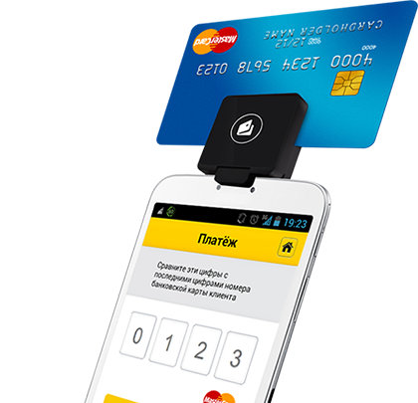
Мобильный терминал (mPOS)
mPOS – это устройство для приема платежей с банковских карт через смартфон или планшет.
Удобно
Можно принимать платежи при доставке товара,
в такси, на мероприятии. Нужен только мобильный интернет
Безопасно
Данные карты шифруются. Их нельзя сохранить в телефоне.

Slide 10
Кредиты онлайн
Покупатели не будут откладывать дорогие покупки.
Товары станут доступней для жителей регионов.
Магазин сразу получает всю стоимость товара.
Риски берет кредитная организация.

Slide 11
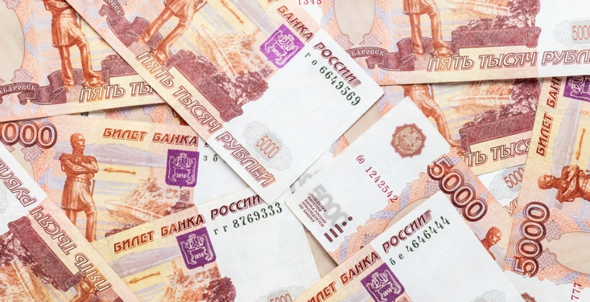
Успешных продаж с Яндекс.Кассой!

Slide 12


Контакты
Дарья Огородникова,
Коммерческий департамент
+7 (926) 556-14-57
d.ogorodnikova@yamoney.ru

